Slide 1
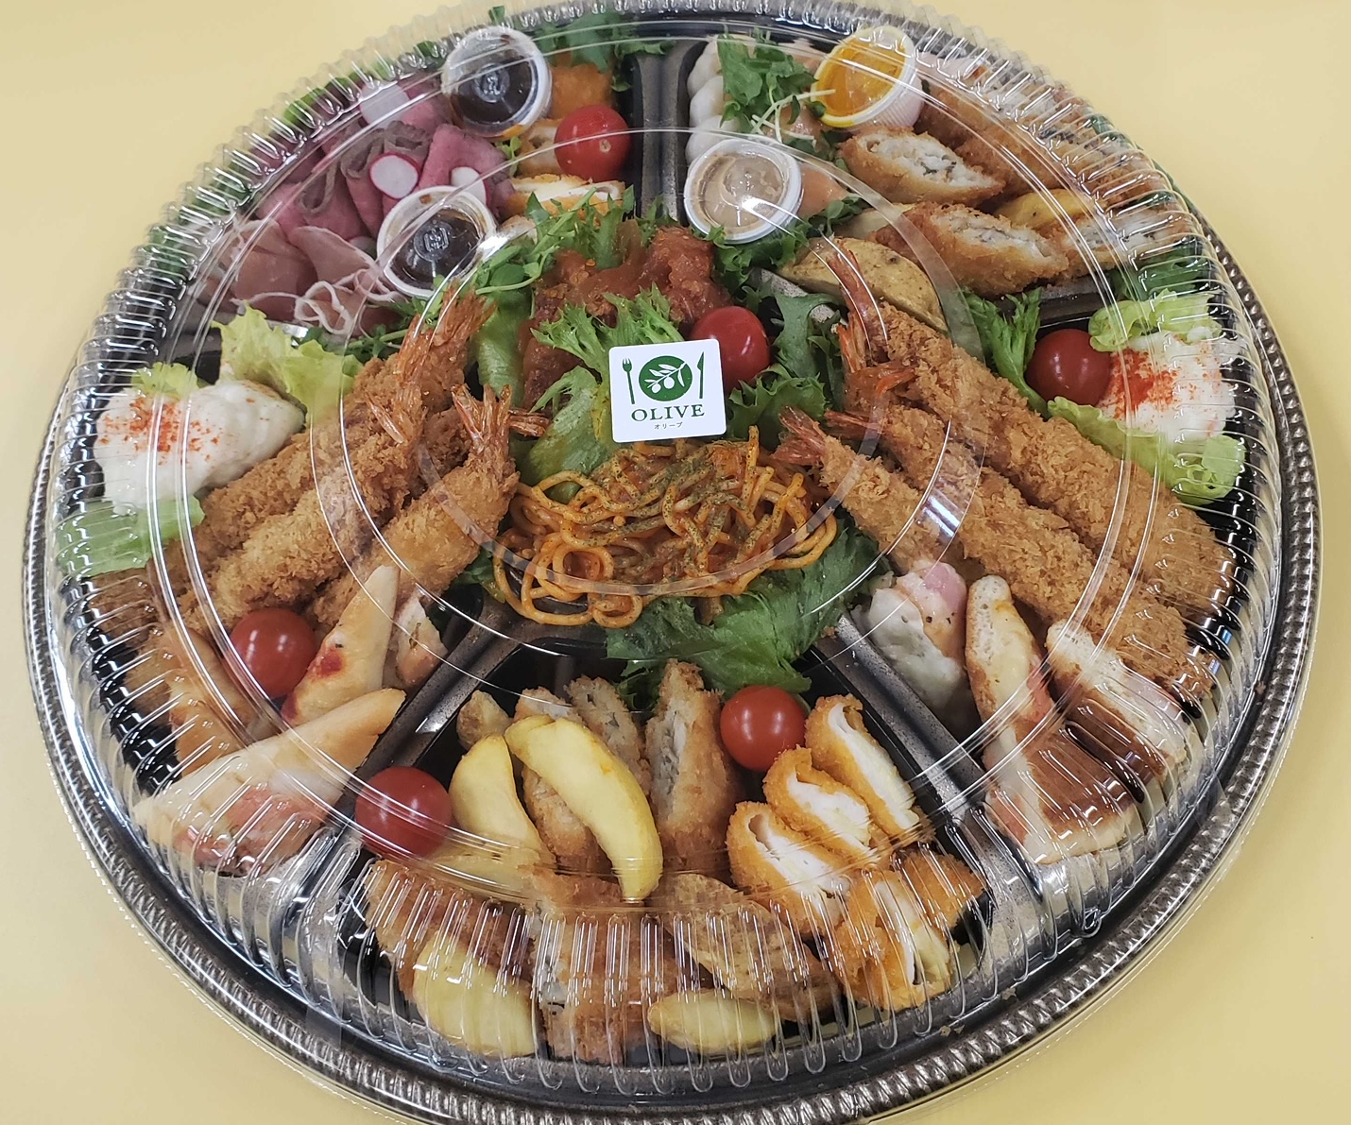
1
PP-05
PP-06
PP-09
紙皿
ペーパー
タオル
ペーパー
タオル
フォーク
PP-01
PP-10
PP-07
消毒液
ウェット
ティッシュ
割箸
２
PP-35
PP-40
洋食①
洋食②
PP-33
PP-15

Slide 2
PP-06
PP-05
5
PP-09
紙皿
ペーパー
タオル
ペーパー
タオル
PP-07
PP-10
PP-01
フォーク
ウェット
ティッシュ
消毒液
割箸
4
PP-40
PP-35
洋食②
洋食①
PP-15
PP-33

Slide 3
3
紙コップ
ソフト
ドリンク
酎ハイ等
ビール

Slide 4
優秀ポスター賞
優秀ポスター賞
先端酵素学研究所
先端酵素学研究所
優秀ポスター賞
優秀ポスター賞
先端酵素学研究所
先端酵素学研究所

Slide 5
優秀ポスター賞
先端酵素学研究所

